Slide 1
console.log(a);
var a = 13;
function fn1() {
console.log(a);
a = 1;
}
fn1()
console.log(a);
window
AAFF11
全局作用域开辟，形参全局对象window
变量提升：var function
遇到function ：开辟一个新的内存空间，浏览器为其分配一个16进制的地址，将函数中的代码字符串存进去，将地址赋值给函数名
代码从上执行
函数执行
形参赋值
变量提升
代码从上到下执行
变量提升：
Var a
fn1
console.log(a);
a = 1;
a => undefined
a = 13
fn1 =>AAFF11()
a => 13
AAFF11( )
形参：无
变量提升：无
a
你说
var fn =

Slide 2
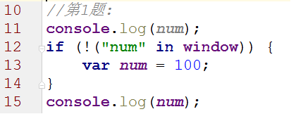
变量提升：var num
代码从上到下执行：undefined
undefined

Slide 3
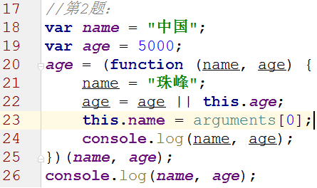
name=‘中国’
age=5000
变量提升：
var name
var age
代码从上到下执行：
name=‘中国’// ‘珠峰’
age=5000
age = undefined
name=>’珠峰’
age=undefined
name=‘珠峰’
age=5000
this.name= ‘珠峰’
name=> ‘珠峰’
age=>5000

Slide 4
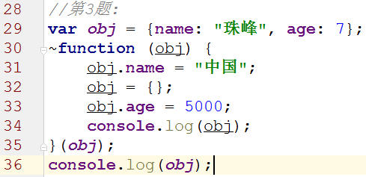
变量提升：
var obj
代码从上到下执行：
obj= {name:‘珠峰’，age:7}
形参赋值：obj=aaff11
obj.name=‘中国’
obj = {}
obj.age=5000
obj=>{age:5000}
obj= {name:‘中国’，age:7}

Slide 5
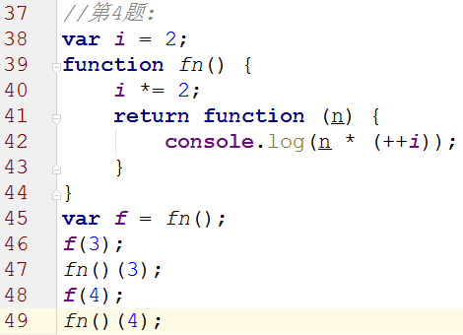
aaff11( )
aaff11( )
aaff11( )
形参赋值：无
变量提升：无
变量提升：
var I
fn=aaff11
var f
形参赋值：无
变量提升：无
形参赋值：无
变量提升：无
i*=2
return aaff22
i*=2
return aaff22
i*=2
return aaff22
代码执行：
i=2 4 5 10 11 12 24 25
f=fn() = aaff22
f(3)=aaff22() =>15
fn()(3)=aaff11()() =>33
f(4)=aaff22= 48
fn()(4)=aaff11()(4)= 100
aaff22(4 )
aaff22( )
aaff22( )
形参赋值：n=4
变量提升：无
形参赋值：n=3
变量提升：无
形参赋值：n=3
变量提升：无
aaff22( 4)
形参赋值：n=4
变量提升：无
n*(++i)=4*25=100
n*(++i)=3*5=15
n*(++i)=3*11=33
n*(++i)=4*12=48

Slide 6
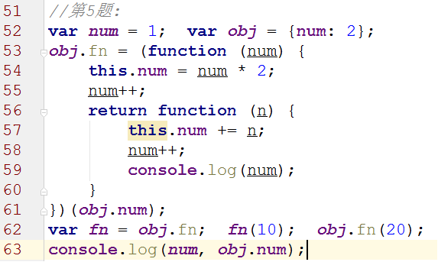
aaff00
变量提升：
var obj
var num var fn
形参赋值：
num=obj.num=2 3 4 5
变量提升：无
代码从上到下执行
num=1 4 14
obj={num:2 22} //aaff11
obj.fn=aaff22
fn=obj.fn=aaff22
fn(10) =aaff22(10) =>4
obj.fn(20)=aaff22(20) =>5
num=>14
obj.num=>22
this.num=num*2=4
num++
return aaff22
aaff22(20)
形参赋值：
n=10
变量提升：无
形参赋值：
n=20
变量提升：无
aaff22(10)
this.num+=n
num++
num=>4
this.num+=n
num++
num=>5

Slide 7
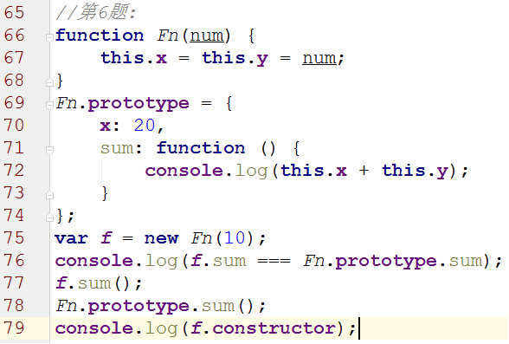
Fn =>构造函数
xxff00 =>prototype
constructor:消失
Object.prototype
constructor:Object
this.x=num=10
this.y=num=10
x:20
sum:xxff11
_ _proto_ _
prototype
f => Fn的实例
x:10
y:10
xxff11()
_ _proto_ _
this.x+this.y
f.x+f.y=10+10=20
f.__proto__.sum== Fn.prototype.sum //true
f.sum() =>xxff11() =>20
Fn.prototype.sum()=>xxff11()=> NaN
f.constructor=>Object=>f()
xxff11()
this.x+this.y
Fn.prototype.x+Fn.prototype.y=20+undefined=NaN

Slide 8
Fn类
prototype(原型)
Object(基类)
this.xxx =xxx
constructor:Fn
constructor:Object
toString()
公有属性
getX:function(){}
name:’zfpx’
prototype(原型)
__proto__
__proto__
prototype(原型)
null
f(实例)
f1(实例)
私有属性：
name:’china’,
say:’name’
私有属性：
name:’china’,
say:’name’
原型链
__proto__
__proto__

Slide 9
constructor丢失
prototype(原型)
Object(基类)
Fn类
constructor : Object
this.xxx =xxx
toString()
公有属性
空对象
prototype(原型)
__proto__
__proto__
prototype(原型)
null
f(实例)
f1(实例)
f1.constructor==Fn.prototype.constructor//true
私有属性：
name:’china’,
say:’name’
私有属性：
name:’china’,
say:’name’
原型链
__proto__
__proto__

Slide 10
Array(内置类)
prototype(原型)
prototype(原型)
Object(内置类)
constructor: Array
constructor: Object
push
pop
toString
hasOwnPorperty
slice
splice
prototype
_ _proto_ _
_ _proto_ _
null
Ary
所有的类天生自带属性叫做prototype(原型),它是一个对象，它里面放的都是所有的公有方法和属性
所有类的原型上天生自带一个属性叫做constructor，它指向当前的类本身
所有的对象天生自带一个属性_ _proto_ _(原型链),它指向当前实例所属类的原型
0：1
1：2
length:2
_ _proto_ _

Slide 11
函数类也是Object类的一个实例，所以它有__proto__这个属性，所以它指向当前所属类【它是函数定义而成，所以它所属的类是Function函数类】的原型
Function类
Object类
_ _proto_ _
_ _proto_ _
function Function (){}
function Object (){}
prototype
prototype
null
prototype
prototype
_ _proto_ _
_ _proto_ _

